Slide 1

ALTERNATIVA EDUCAȚIONALĂ WALDORF în educaȚia timpurie
-prezentare generalĂ-

Slide 2
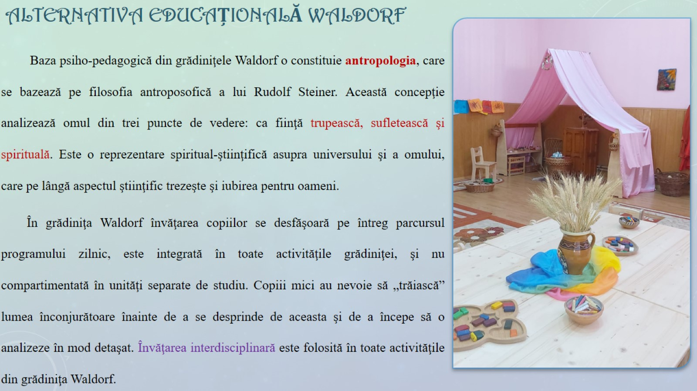

Slide 3
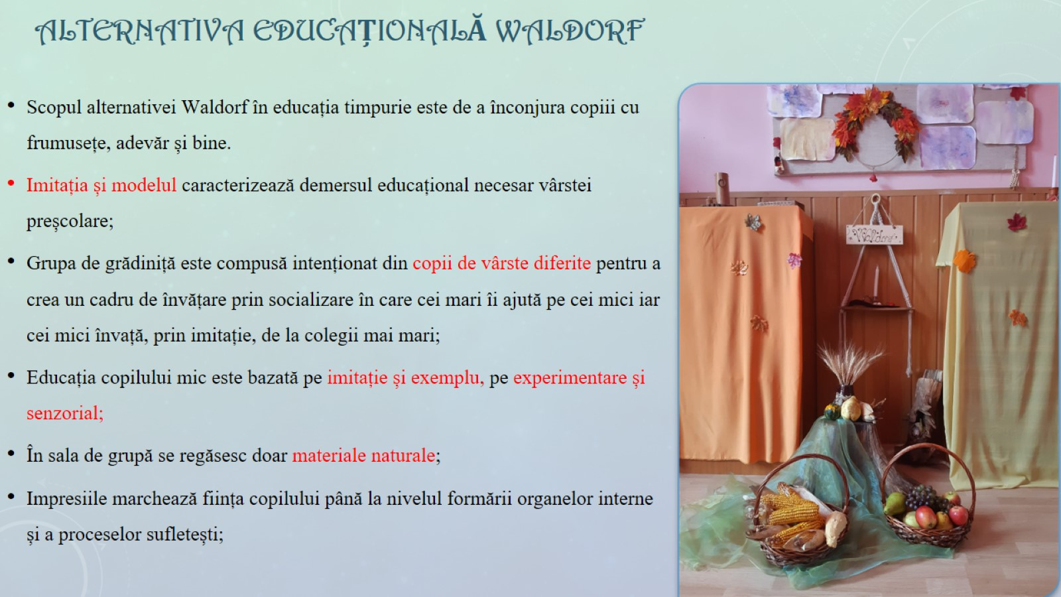

Slide 4
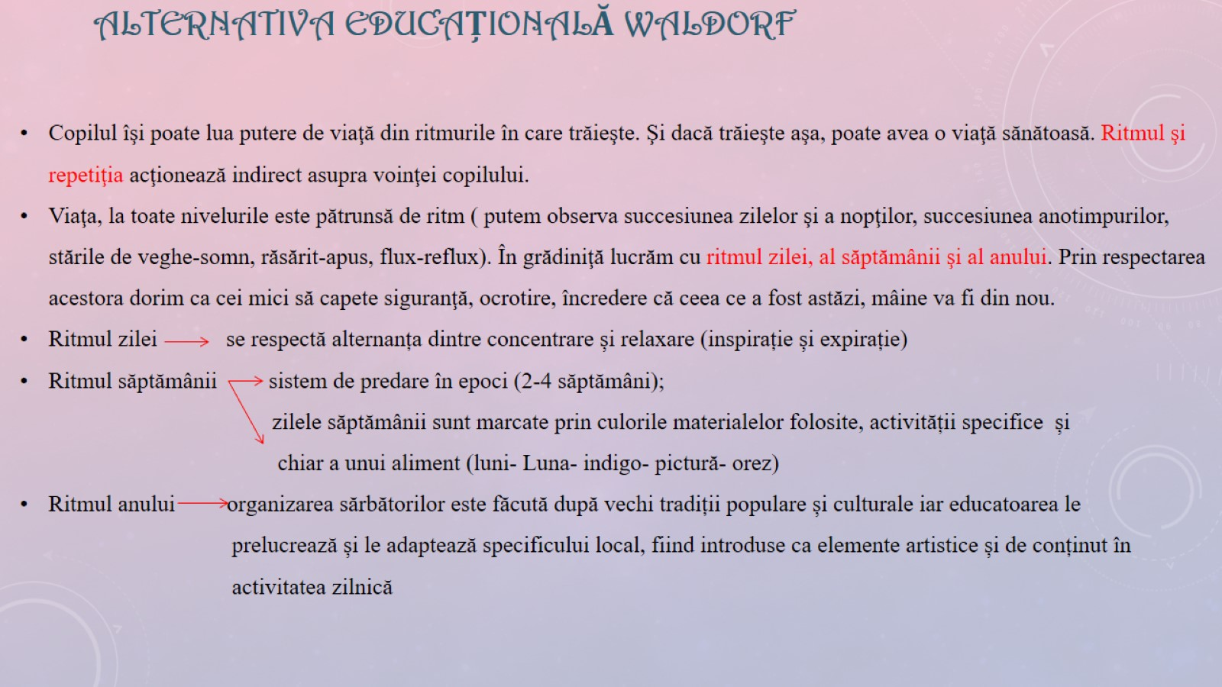
ALTERNATIVA EDUCAȚIONALĂ WALDORF

Slide 5


Slide 6
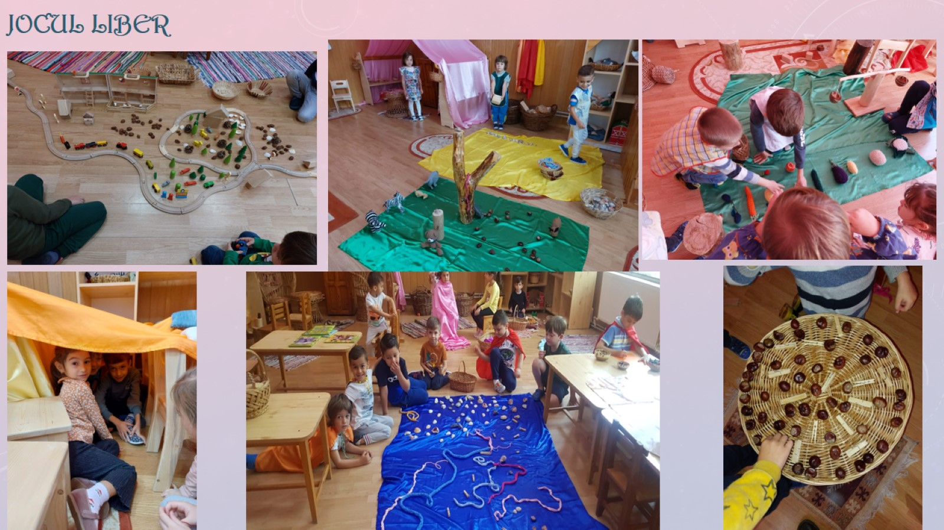
JOCUL LIBER

Slide 7
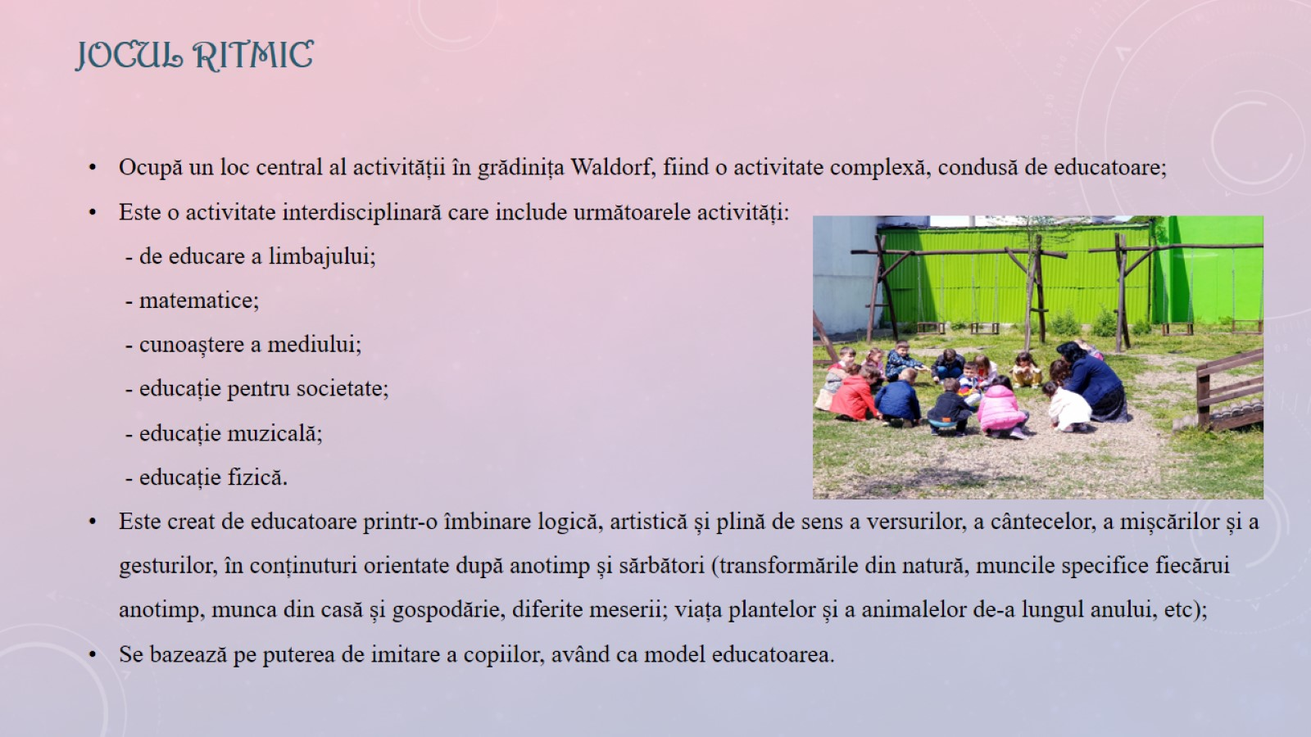
JOCUL RITMIC

Slide 8
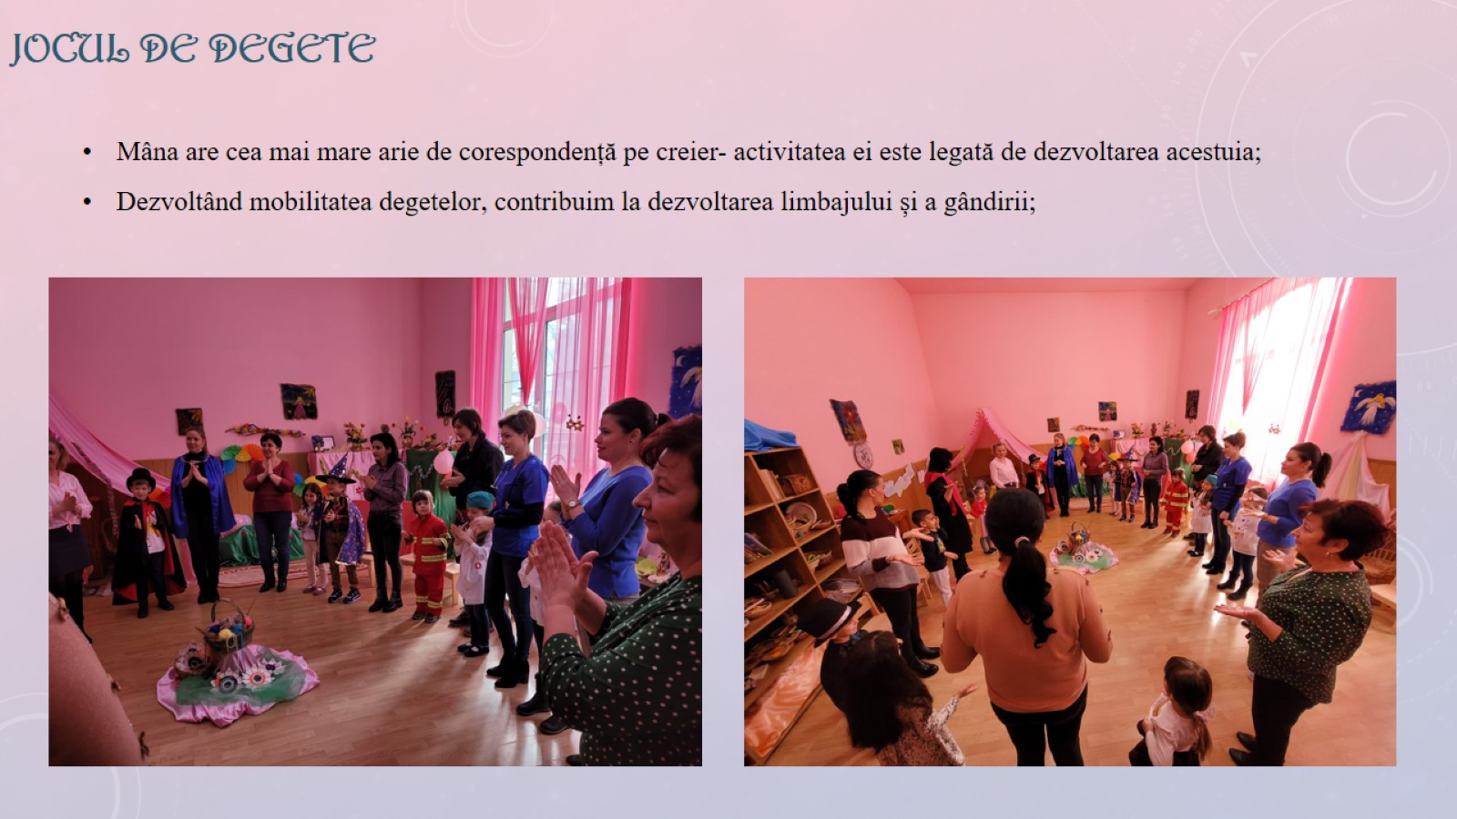
JOCUL DE DEGETE

Slide 9
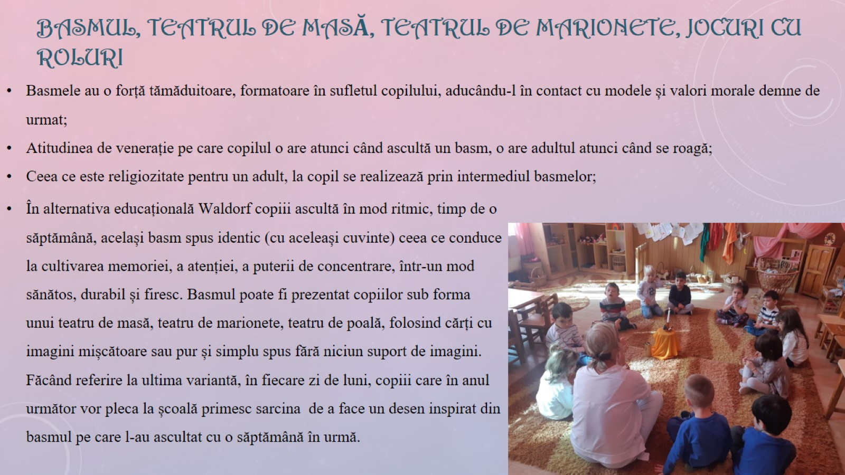
BASMUL, TEATRUL DE MASĂ, TEATRUL DE MARIONETE, JOCURI CU ROLURI

Slide 10
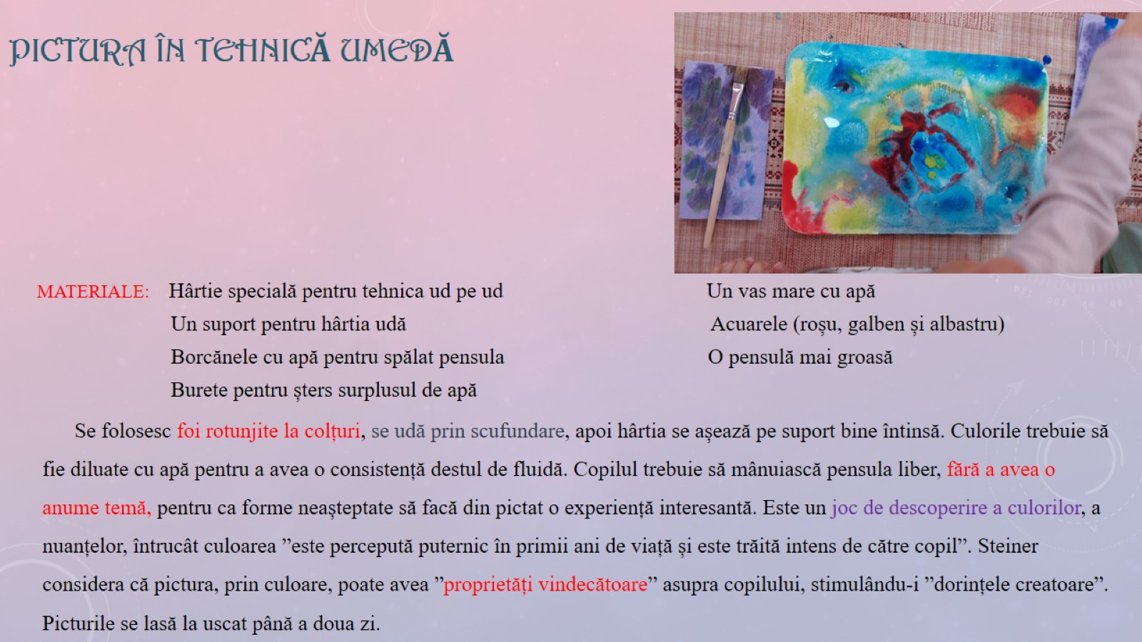
PICTURA ÎN TEHNICĂ UMEDĂ

Slide 11
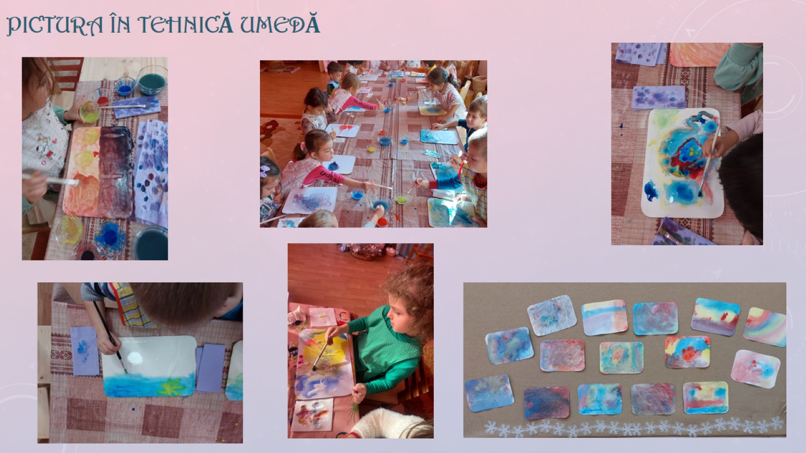
PICTURA ÎN TEHNICĂ UMEDĂ

Slide 12
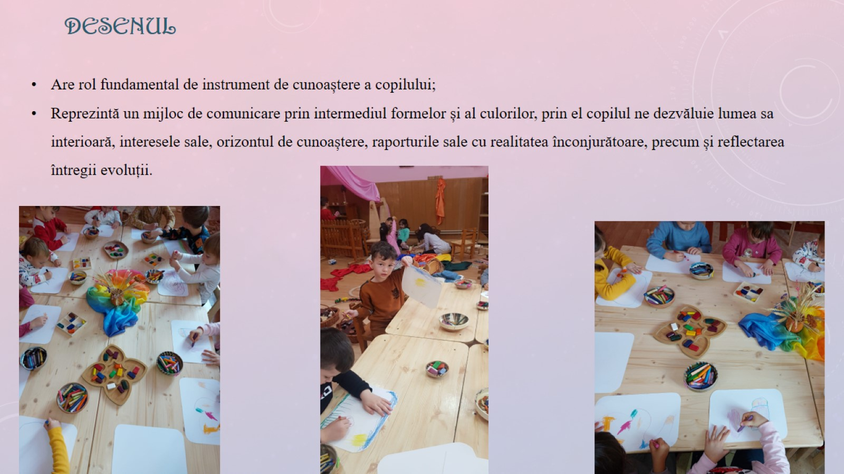
DESENUL

Slide 13
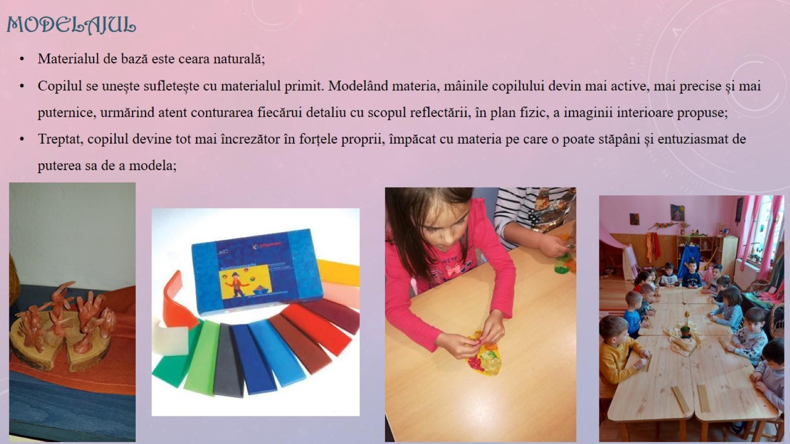
MODELAJUL

Slide 14
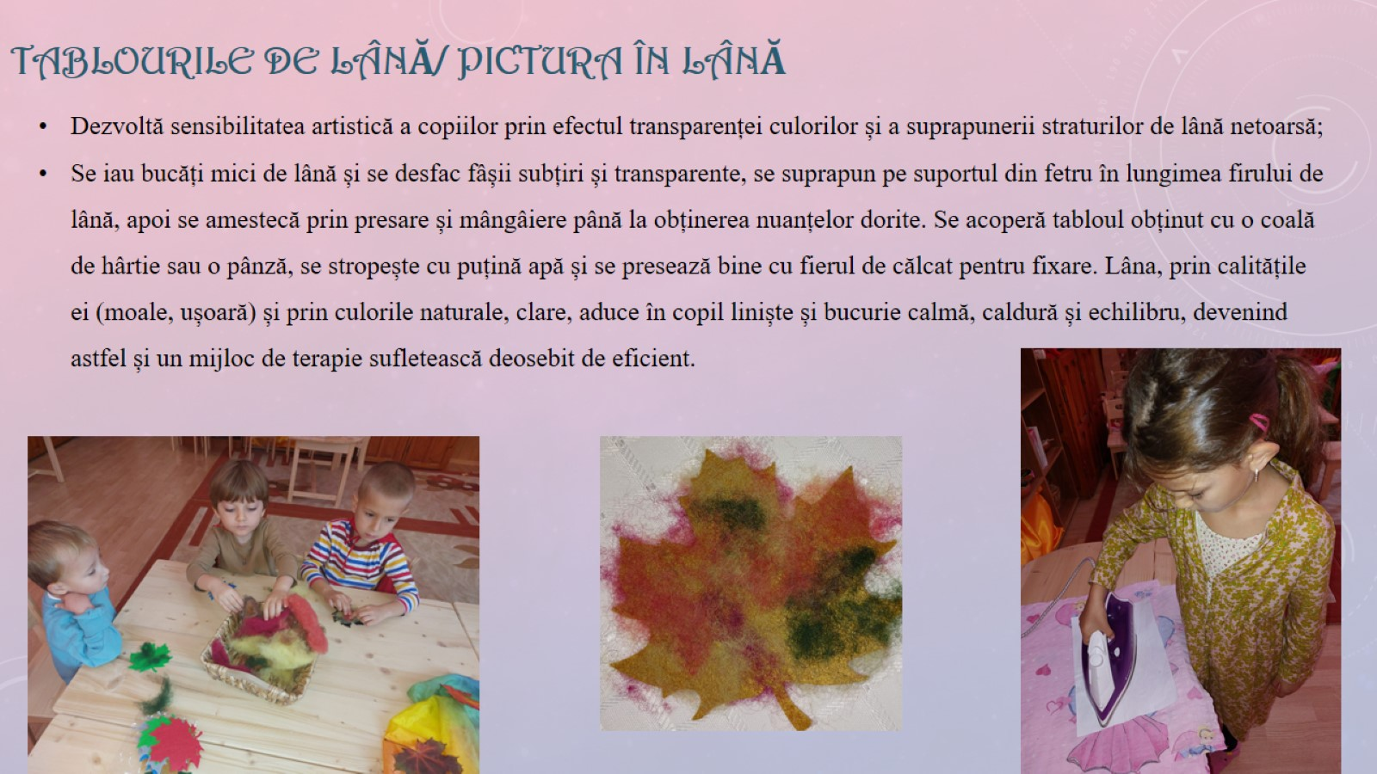
TABLOURILE DE LÂNĂ/ PICTURA ÎN LÂNĂ

Slide 15
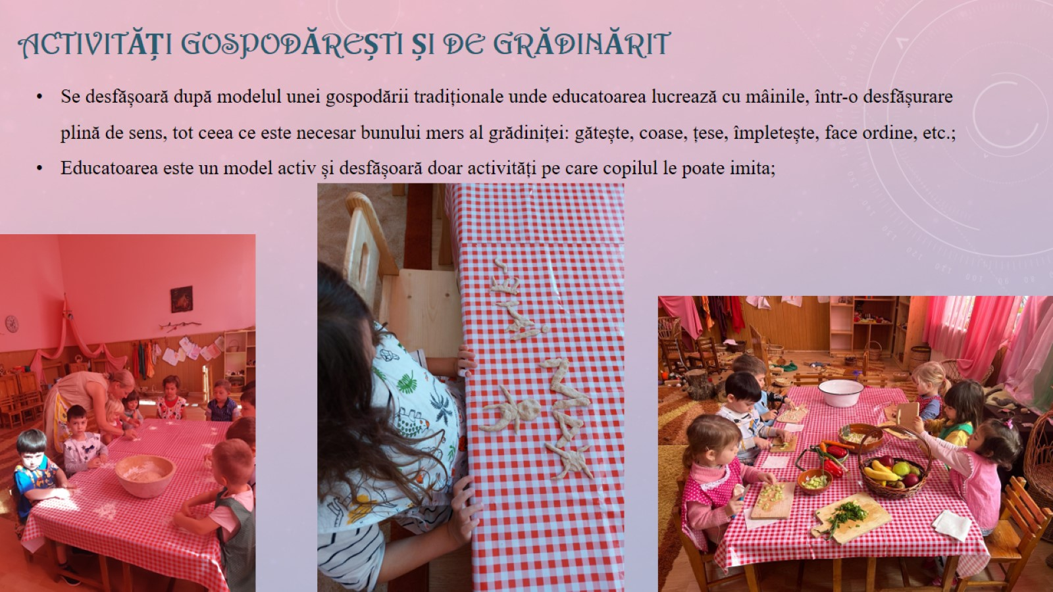
ACTIVITĂȚI GOSPODĂREȘTI ȘI DE GRĂDINĂRIT

Slide 16
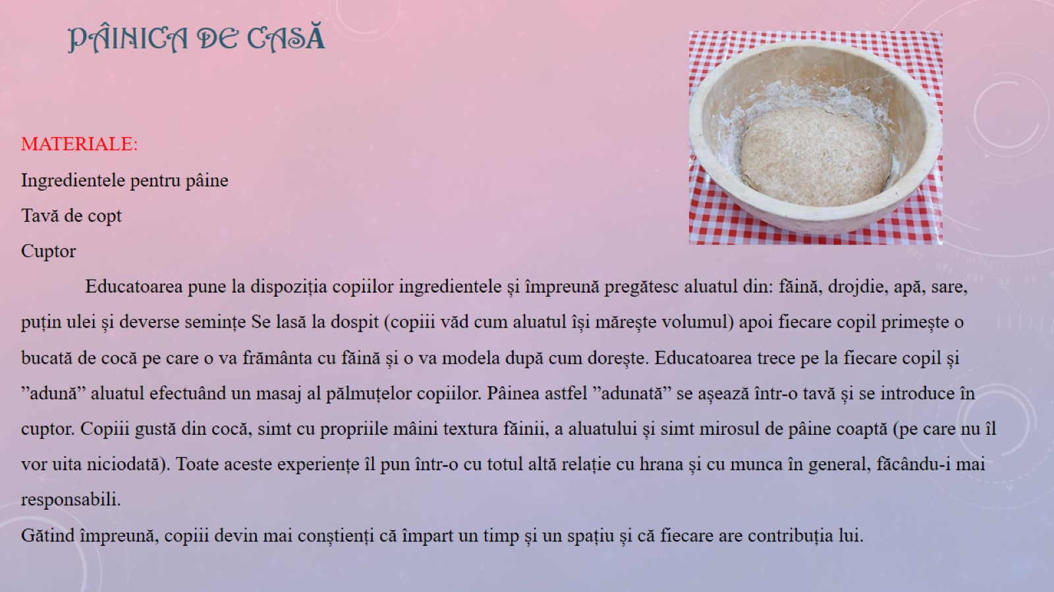
PÂINICA DE CASĂ

Slide 17
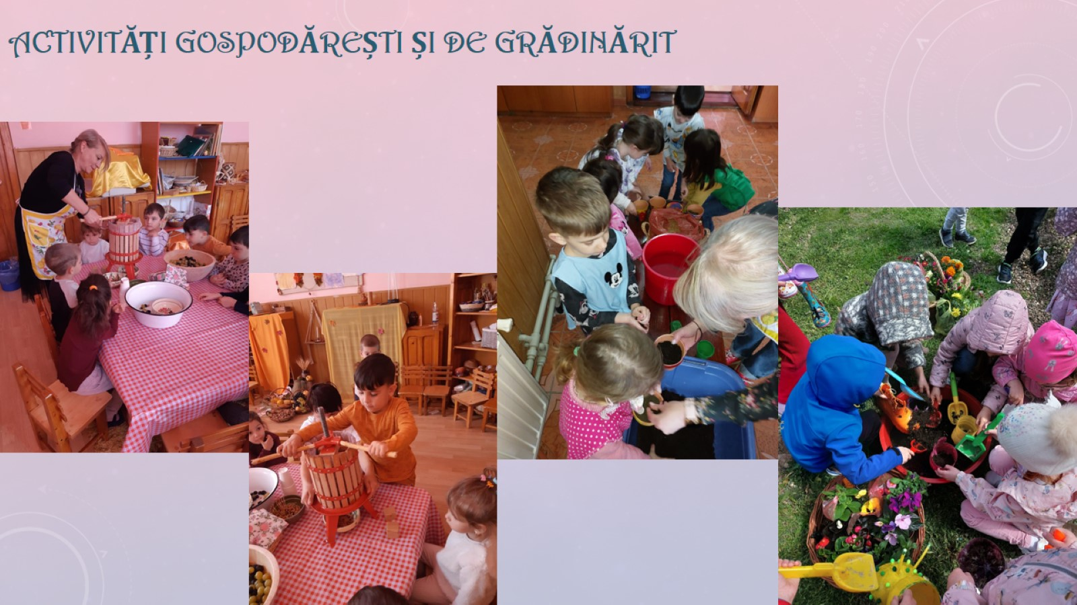
ACTIVITĂȚI GOSPODĂREȘTI ȘI DE GRĂDINĂRIT

Slide 18
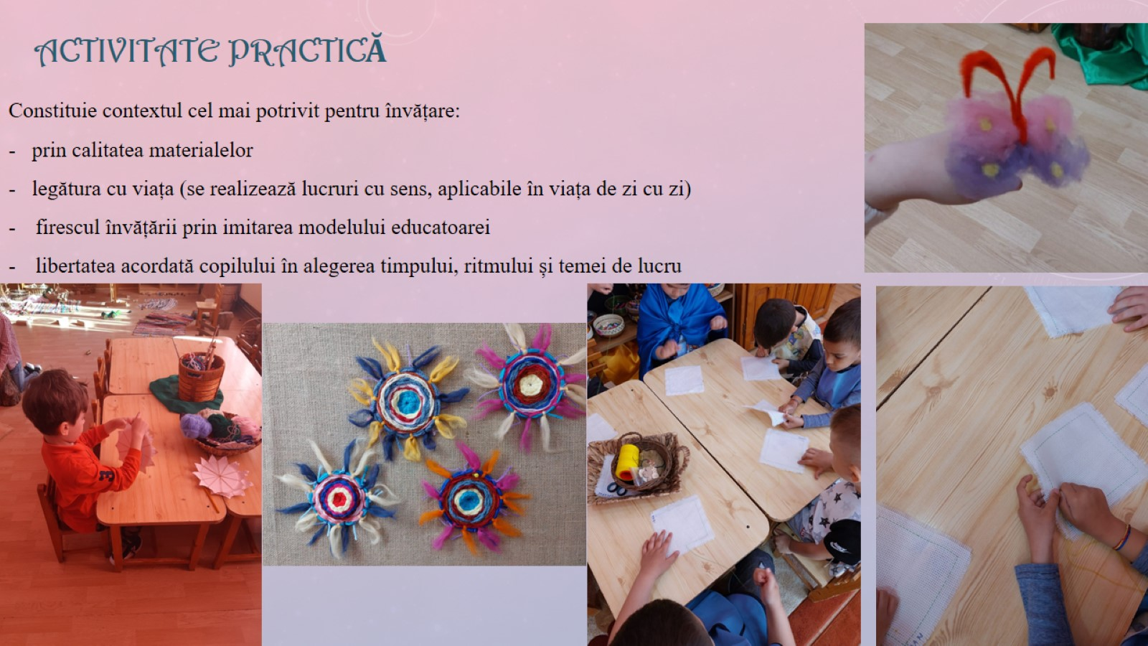
ACTIVITATE PRACTICĂ

Slide 19
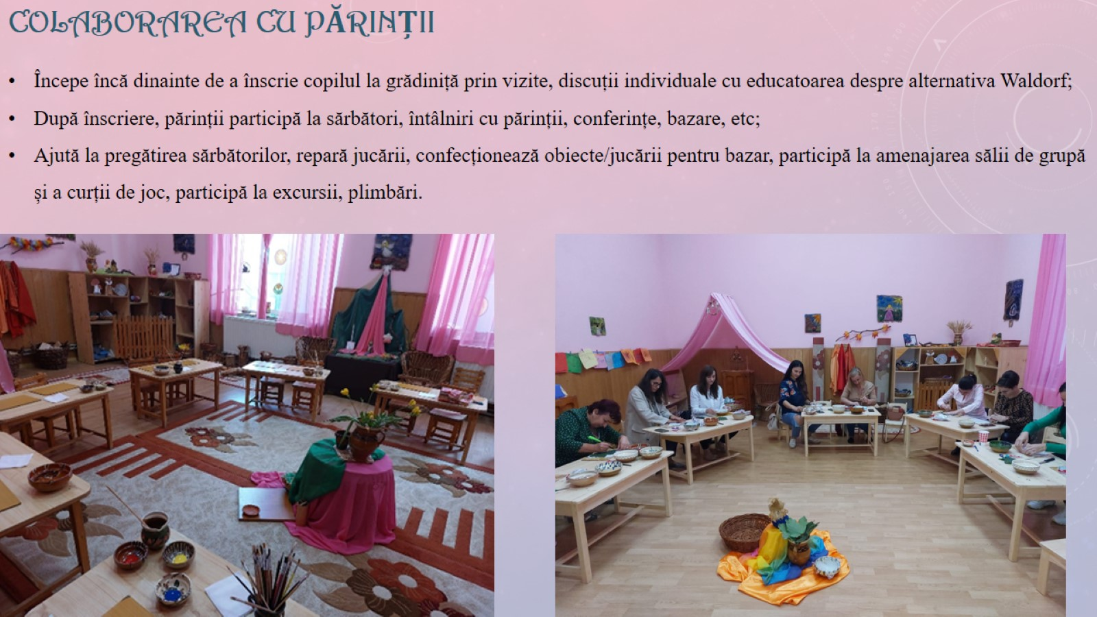
COLABORAREA CU PĂRINȚII

Slide 20
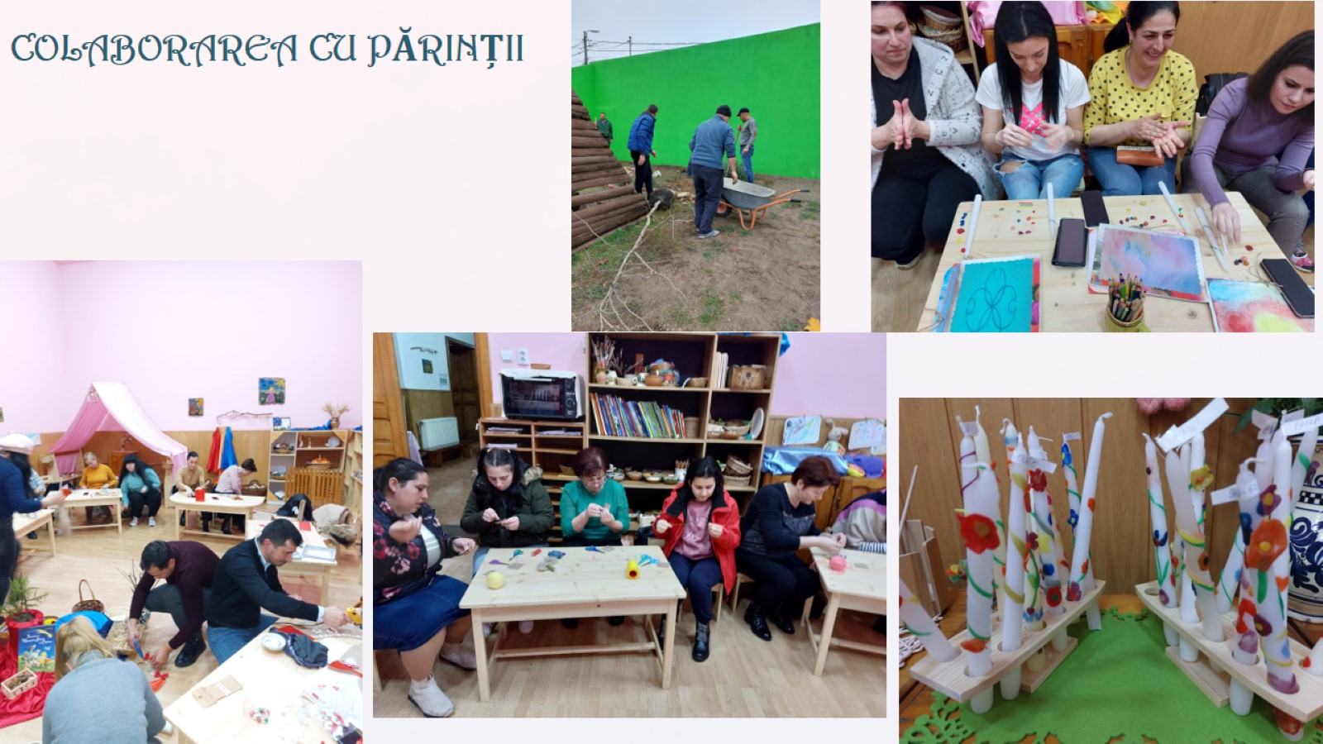
COLABORAREA CU PĂRINȚII

Slide 21
